Slide 1
查理斯河（Charles River）公平河流可獲及性工作組
啟動會議 | 2025年8月14日

Slide 2
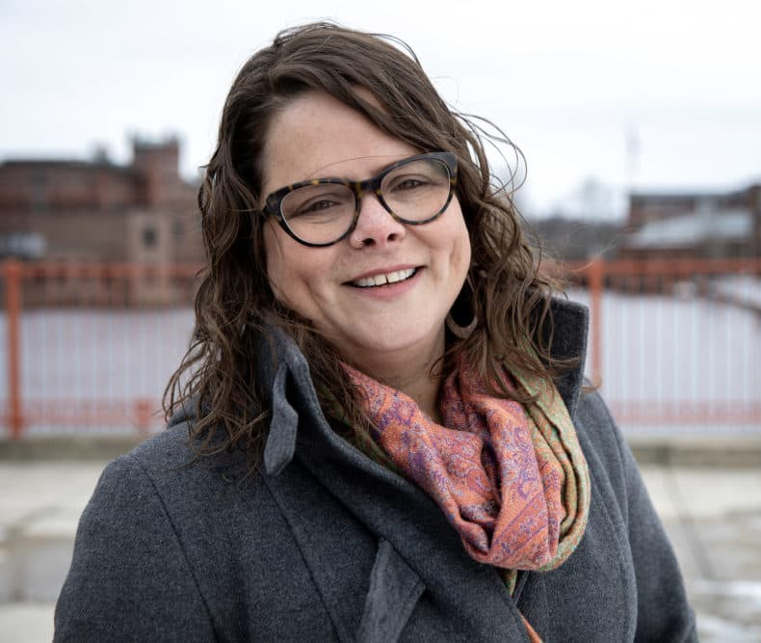

副部長 María Belén Power

Slide 3
議程
歡迎
點名[出席投票]
審查會議議程
工作組成員介紹
工作組規範
查理斯河公平河流可獲及性工作組概述
工作範圍
角色與責任審查
時間表
公眾聽證會結構
工作組成員問題與下一步
公眾評論(如時間允許)
休會[投票]

Slide 4
工作組規範
所有會議通知將根據公開會議法要求公開發佈。
議程將至少提前48小時分發，並包括明確的討論主題。
會議記錄將在合理的時間範圍內公開。
不會在公開發佈的會議之外進行審議或決策。
成員將積極、尊重地傾聽所有發言者，包括公眾意見。
有關的分歧將以建設性方式表達，關注想法而非個人。
將減少打斷，確保共同領導的公平參與。
將分配時間用於公眾評論，並明確說明時長和格式。
成員將承認並考慮公眾意見，作為決策過程的一部分。

Slide 5
工作組規範（續）
將提供語言支援和通融條件，確保包容性參與。
會議將在無障礙場所和/或虛擬方式舉行，以適應不同需求。
材料將以通俗易懂的語言分享並提供翻譯。
成員將努力提升前線和歷史上被邊緣化社區的聲音。
成員將提前審閱材料，做好充分準備以進行深思熟慮的參與。
期望成員出席並準時；如果無法參加，成員將提前通知共同領導。成員可以派人以公眾身份參加會議，但該人員不持有投票權或工作組內的正式地位。
利益衝突將按照適用指南披露和管理。
將定期對規範進行重新審視，以確保其反映出不斷變化的需求和回饋。
鼓勵成員提出改進會議流程和無障礙性的建議。

Slide 6
工作組概述 (1)
範圍
該工作組彙集了機構領導、倡權者和居民，以：
確保所有社區，特別是歷史上被邊緣化的社區，在塑造河流未來方面有發言權。
改善對河流資源和空間的物理、語言和文化的可獲及性。
協調各管轄區的環境、娛樂和基礎設施倡議。
建立包容性框架，用於公眾參與、教育和長期管理。

Slide 7
工作組概述 (2)
目標
為保護與娛樂部門(DCR)提出建議，確保：
公平獲及查理斯河，尤其是朗費羅橋（Longfellow bridge）和伊里亞德橋（Eliot bridge）之間的區域
包容性參與和決策過程
改善與所有相關利益方的溝通

Slide 8
工作組概述 (3)
角色和責任
（如2025財年通過的州預算外部第205條所述）
舉辦三次公眾聽證會並收集公眾回饋
向眾議院和參議院書記員提交建議報告

Slide 9


工作組概述 (4)
支援團隊
作為資源説明為工作組的工作提供資訊（例如，
背景信息、情境設定等）
向公眾傳達工作組的工作
提供會議引導、收集公眾意見，並支持工作組生成最終調查結果和建議報告

Slide 10
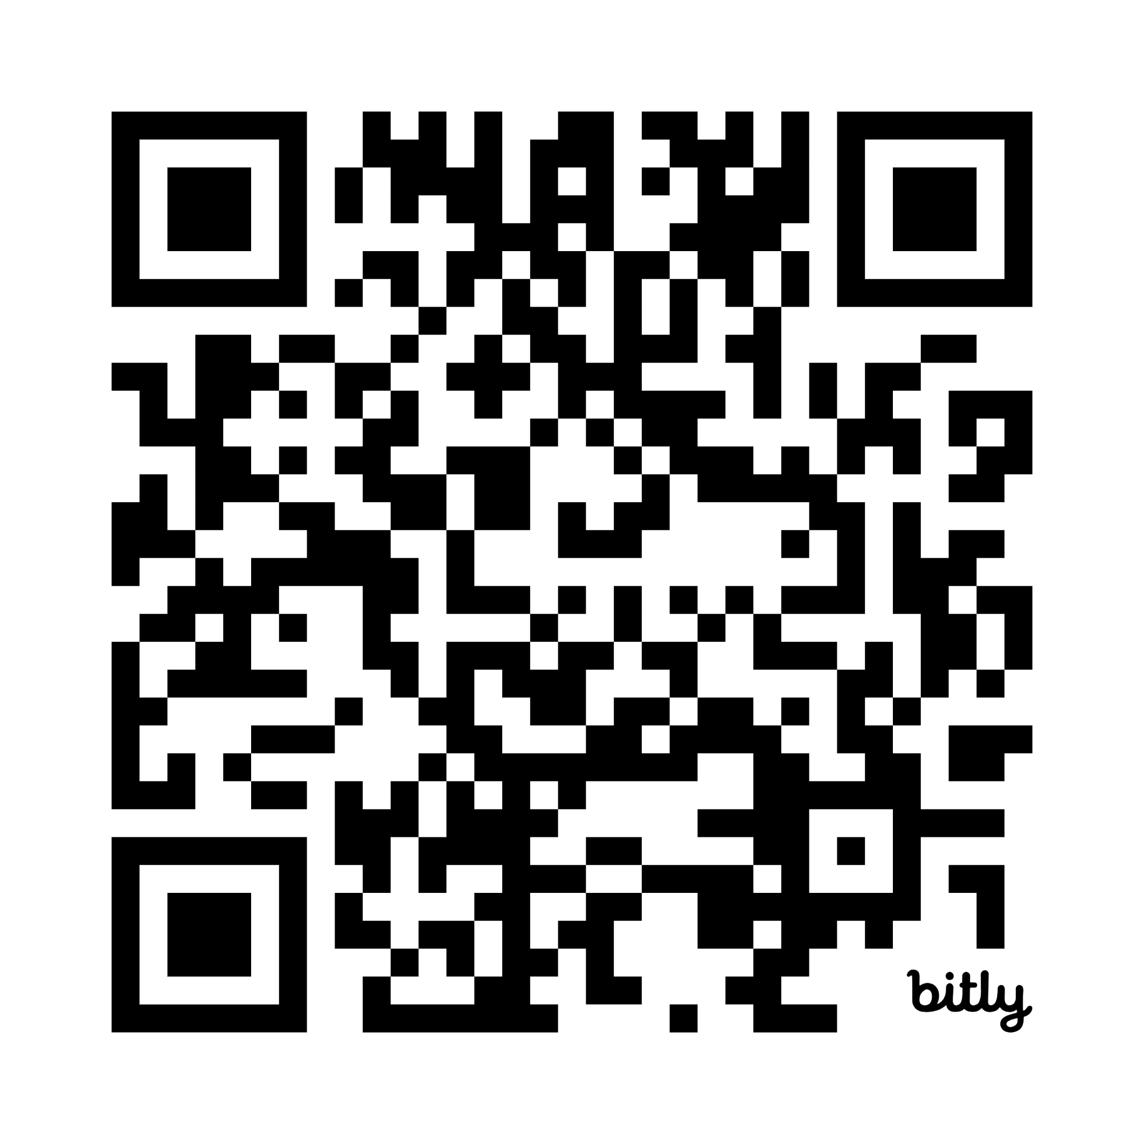
工作組概述 (5)
有關工作組的所有資訊將在以下網址獲取： https://www.mass.gov/info-details/charles-river-task-force-on-equitable-river-access
工作組聯繫郵箱： charlesrivertaskforce@mass.gov

Slide 11
項目時間表
初步評估與 參與準備
外聯與參與
建議制定
7月
初步資訊會議
初步利益相關者映射
8月
工作組啟動會議（8/14）
制定社區參與策略
9月-11月
工作組會議2 （9月初）
公眾聽證會 （10月）
進行一系列一對一對話、跟進、焦點小組等
工作組會議3
起草最終調查結果和建議報告
12月
工作組會議4
準備草案報告供公眾評議期使用
2026年1月-3月
公眾評議期 （1個月）
工作組會議5 （2月中旬）
完成報告並提交

Slide 12
參與組成部分
在工作組會議和公眾聽證會上提供會議材料翻譯和口譯服務
參加現有集會/社區活動以宣傳公眾聽證會並收集意見 - 有建議嗎？
促成與無法參加公眾聽證會的居民進行一對一對話和小組對話（在社區夥伴支持下）- 有建議嗎？
想像一下在這個專案結束時，在理想情況下，我們已經進行了哪些參與活動，我們與誰交談過，我們如何與他們聯繫？

Slide 13
下一步
下一次工作組會議，選項（時間調查）
9月12日星期五，上午11點至下午12:30
9月17日星期三，上午11:30至下午1點
9月18日星期四，下午12:30至2點
三次公眾聽證會：（日期即將公佈！）

